Slide 1
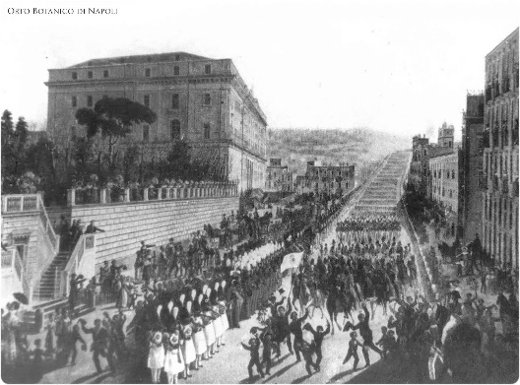
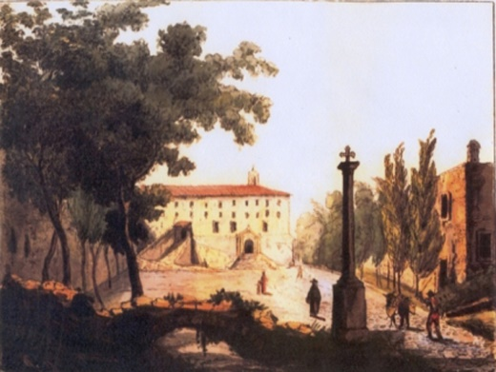
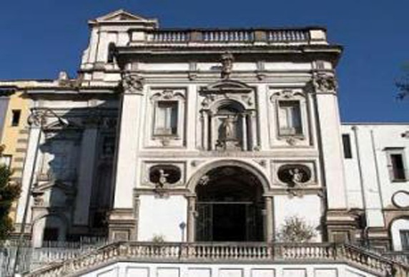
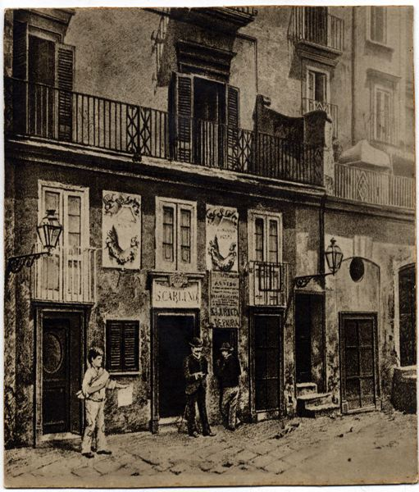
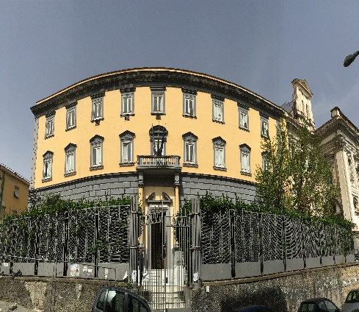
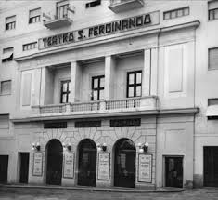
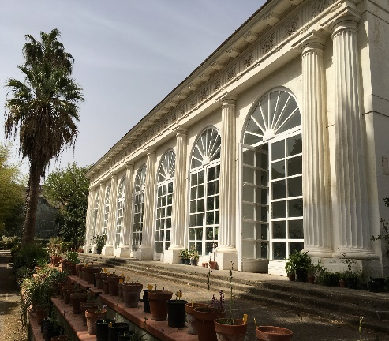
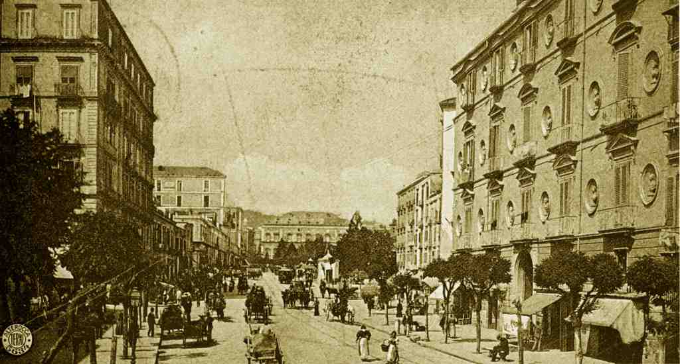
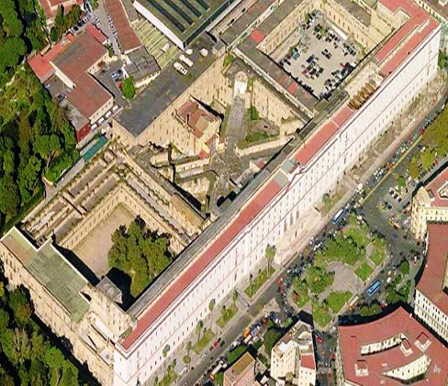
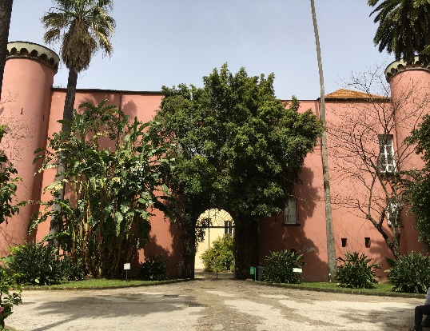
Un giorno all’improvviso…mi innamorai di te!
In nessuna altra parte della città vi è una tale concentrazione di edifici, monumenti, piazze, strade di grande valore storico, artistico e culturale così come nel nostro quartiere. Svolgendo le nostre ricerche, abbiamo scoperto che con Carlo III di Borbone, Napoli divenne una grande capitale europea nel ‘700. Eppure sono strade del nostro quartiere che percorriamo ogni giorno, ma che solo ora guardiamo con altri occhi e con la consapevolezza che dovremmo imparare a rispettare non solo il nostro quartiere, ma anche la nostra città e soprattutto imparare ad amarla.
I.C.
‘’Nicolini-Di Giacomo’’
Classe III E
(Plesso Di Giacomo)
IV Municipalità

Slide 2
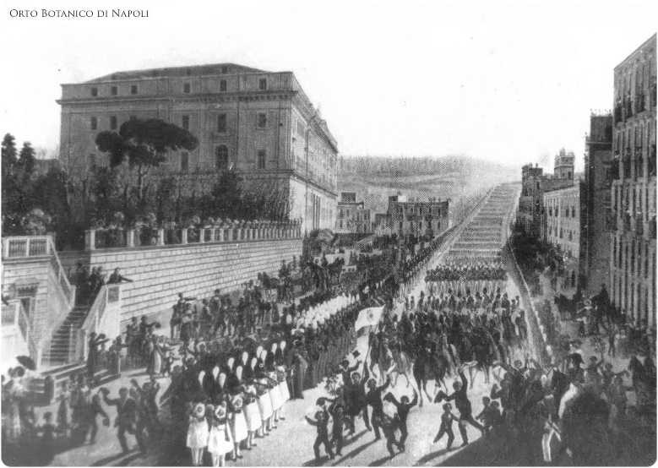
San Carlo all’Arena
Il nostro quartiere deriva il suo nome da una chiesa eretta nel 1602 dai Padri Cistercensi e dedicata a San Carlo Borromeo. Per il termine ‘’all’Arena’’ bisogna ricordare che Via Foria era da sempre un gran canalone dove le acque, scorrendo, lasciavano un fango che d’estate, asciugandosi, creava grossi mucchi polverosi di
sedimenti simili alla sabbia (‘’rena ‘’ in napoletano). Secondo alcuni documenti Via Foria prese il nome da ‘’foras’’ (fuori) ossia le mura settentrionali della città, essa era la strada maestra con cui da sempre la città aveva dialogato con il suo hinterland. Secondo altri fonti nel secolo XVII la via prese il nome di Foria, che è corruzione del nome di Fiorino, perché il principe di Forino della famiglia Caracciolo aveva edificato in quella contrada un palazzo con bellissimi giardini. L’attuale Via Foria venne allargata e selciata nel 1776, essa assunse la funzione di ingresso d’onore in città, sostituendosi a Porta Capuana.

Slide 3
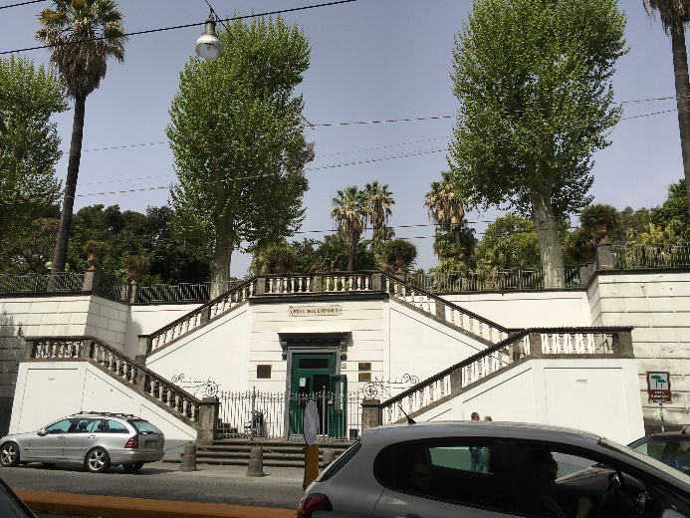
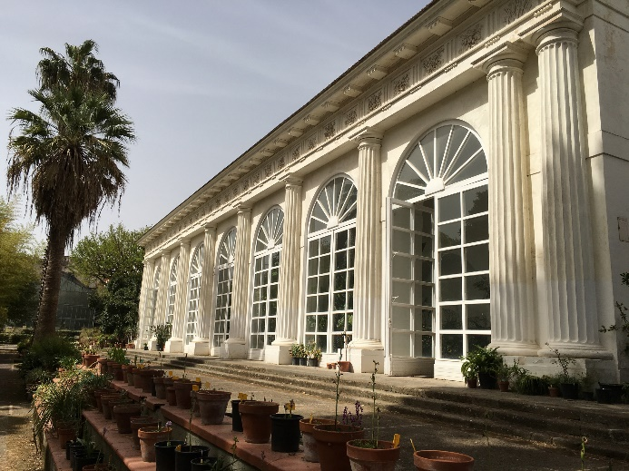
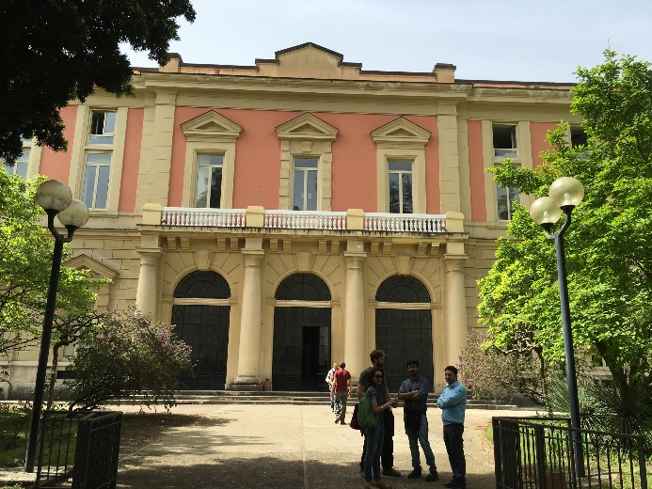
ORTO BOTANICO
L’Orto Botanico sorse nel 1807, anno in cui Giuseppe Bonaparte emise il decreto della fondazione. Giuseppe De Fazio realizzò la facciata monumentale, contraddistinto da rampe che mettono in comunicazione la strada con il giardino, inoltre tracciò alcuni tra i viali principali dell’Orto Botanico e realizzò a ridosso del muro di cinta settentrionale la Serra Monumentale. Essa nacque per ospitare le piante di origine tropicale non compatibili con il clima di Napoli, è costituito da un grosso padiglione rettangolare di gusto neo-classico; la trabeazione dorica della facciata è decorata da triglifi e metope rappresentanti le principali essenze botaniche presenti nell’Orto. Nell’ articolo 1 del decreto di fondazione si evince che nell’Orto Botanico non si sarebbero coltivate solo piante medicinali, ma anche piante vegetali a scopo scientifico. Fino a qualche anno fa, infatti, l’Università Federico II aveva qui il Dipartimento di Biologia Vegetale , oggi esso non svolge più attività di ricerca in quanto è diventata sede museale.

Slide 4

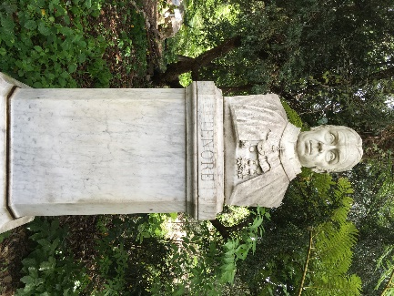
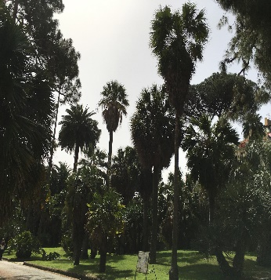
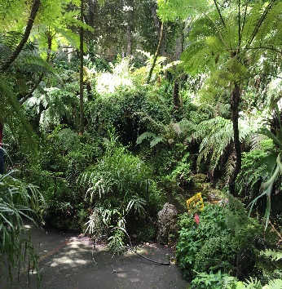
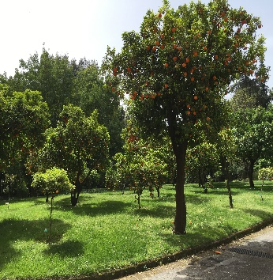
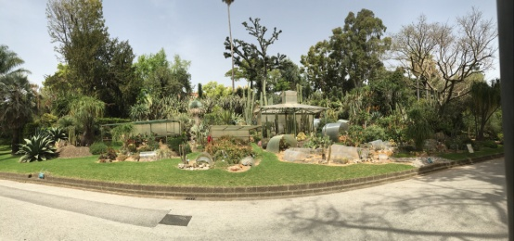
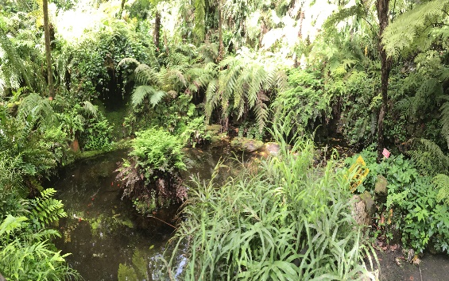
Nell’area dell’Orto Botanico vi è il Castello, si presume che l’edificio abbia avuto origine come casa rurale, posto al centro di ampi terreni agrari. La costruzione dello stabile si può far risalire al secolo XVII, inglobata nell’area nascente dell’Orto Botanico partenopeo, la struttura venne indicata come casa del Direttore della «Scuola di Botanica». Attualmente il Castello ospita al pian terreno un’aula per attività didattiche, al primo piano vi è la Biblioteca e al secondo piano è ospitato il Museo di Paleobotanica ed Etnobotanica.
Il primo Direttore dell’Orto botanico fu Michele Tenore , che resse tale struttura fino al 1860. In questo periodo, oltre che per la ricchezza delle collezioni vegetali, l’Orto Botanico si distinse per le numerose attività svolte, tra cui è possibile ricordare la ricerca scientifica, la raccolta, la moltiplicazione e la diffusione nel giardini di piante esotiche e la coltivazione di specie utili alla didattica.
Oggi l’Orto Botanico, pressochè invariato, è uno dei più importanti d’Italia per estensione e consistenza di collezioni ; al suo ricco patrimonio appartengono migliaia di specie arboree, arbustive e ed erbacee provenienti da tutto il mondo. Durante la passeggiata si possono osservare le diverse collezioni, dall’agrumeto alle piante aromatiche o alla serra delle piante carnivore; dal nucleo delle piante grasse che danno un aspetto desertico all’ambiente ,al laghetto delle felci che ,assieme alla sorgente e alla piccola cascata artificiale, contribuisce a ricreare una particolare atmosfera naturalistica.

Slide 5
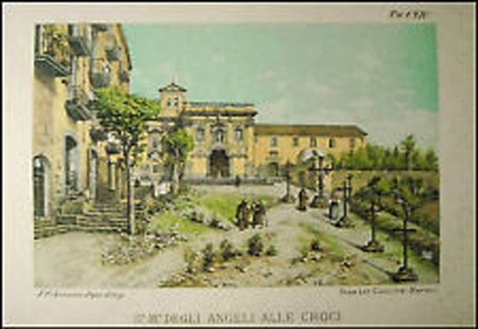

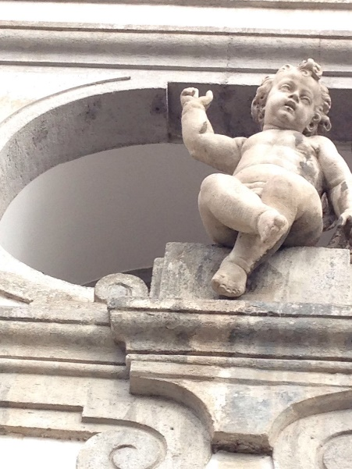
CHIESA DI S.MARIA DEGLI ANGELI ALLE CROCI
La Basilica di S. Maria degli angeli alle Croci ebbe modestissime origini nel 1581, quando i Frati Minori Osservanti, con elemosine raccolte, edificarono in quel luogo una chiesetta con un conventino. I frati erano soliti impiantare delle croci sulla via dove erano i loro conventi, per meditarvi presso ognuna di esse la Passione di Gesù, così fu fatto anche per la Chiesa di S. Maria degli Angeli, infatti furono impiantate delle croci lungo la salita e sul sagrato della chiesa. Queste croci furono poi eliminate, una parte, durante i lavori di regolarizzazione del piano stradale e, vi fu costruita la scalinata del Fanzago nel ‘600; un’altra parte fu tolta nel 1808 per la costruzione dell’Orto Botanico. Ma il nome rimase e la chiesa è tuttora chiamata S.Maria degli Angeli alle Croci.
Nel 1638 la chiesetta fu ampliata nella forma che noi oggi conosciamo e fu fatto costruire un nuovo e bellissimo convento, annesso alla chiesa sotto la direzione del celebre ingegnere Cosimo Fanzago che ne ha reso uno dei migliori capolavori dell’arte barocca a Napoli. Nella facciata l’artista usa il contrasto tra il piperno grigio contro il bianco dell’intonaco. Nell’arco centrale della facciata, nel finestrone del coro, si ammira la statua di S.Francesco, scolpita dallo stesso Fanzago. Al di sopra di esso vi è lo stemma francescano. Nei due vani laterali alla porta di mezzo, vi sono due puttini, opera dello stesso Fanzago.

Slide 6
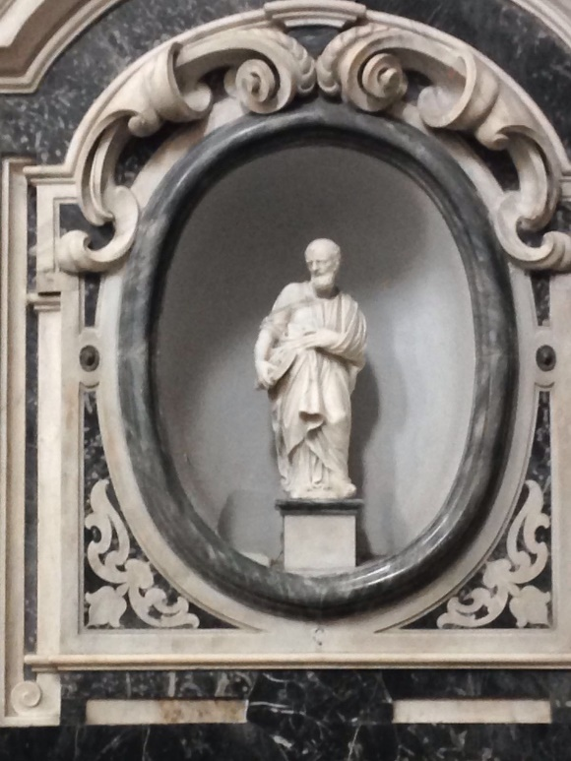
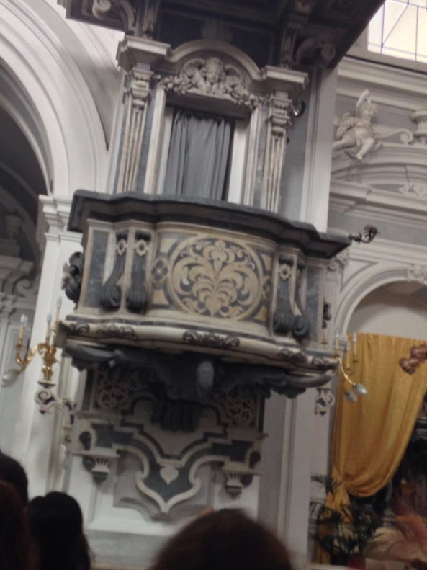
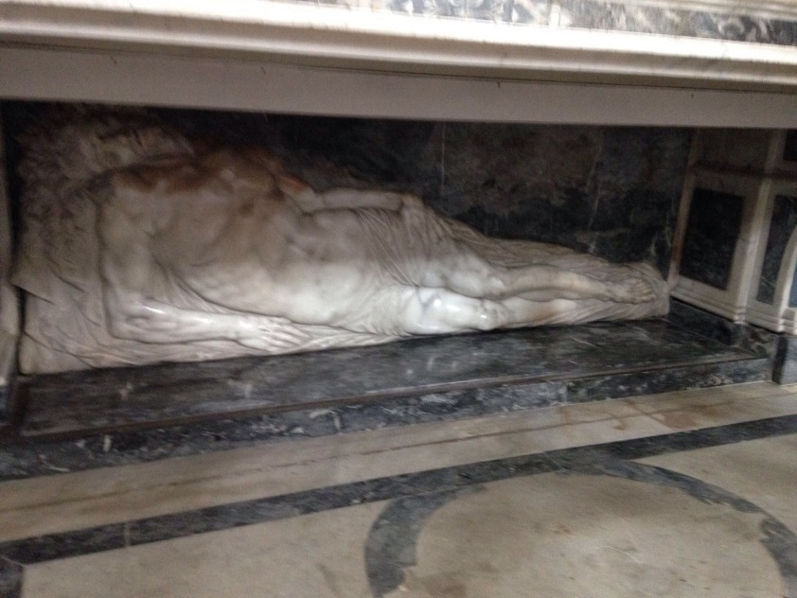
Opera del Fanzago sono le due acquasantiere situate accanto all’entrata. Esse sono molto elaborate, sono costituite da una piccola nicchia con dentro una statua ciascuna, rappresentante l’una S.Pietro e l’altra S. Paolo.
L’altare maggiore, di gran pregio artistico, è anch’essa opera del Fanzago. A differenza di altri rivestimenti in marmo a più colori, qui l’altare è tutto di marmo a committura bianco e bardiglio. Al di sotto della mensa si ammira un fine bassorilievo in marmo del Cristo deposto sul fianco destro , opera di Carlo Fanzago ,figlio di Cosimo.
L’inizio del presbiterio è segnato dal pulpito che sporge, come un ampio balcone, dal pilone di sinistra. Esso è un eccellente lavoro di marmo intarsiato bianco e bardiglio, molto originale e bizzarro. Esso è forse unico in tutta Napoli sia per la bizzarria, sia per l’originalità del disegno, che per la finezza della scultura. Il pulpito è sorretto, come a sostenere il peso, da una grande aquila in atto di volare, modellata e scolpita interamente dal Fanzago. Aquile simili a quelle del pulpito le ritroviamo nella fontana di Carlo II di Asburgo, meglio nota come la Fontana di Monteoliveto, opera dello stesso autore.

